Slide 1
Система конвеерного индексирования данных в Apache Solr
Б17-191-1 Верещак В.Д.

Slide 2
Цель
Ускорение и оптимизация полнотекстового поиска по крупной распределённой базе текстов путём итерационной загрузки и индексирования в системе Apache Solr.

Slide 3
Задачи
Проектирование сервис-ориентированной архитектуры системы
Проектирование базы данных для отслеживания хода индексации
Конфигурирование системы Apache Solr

Slide 4
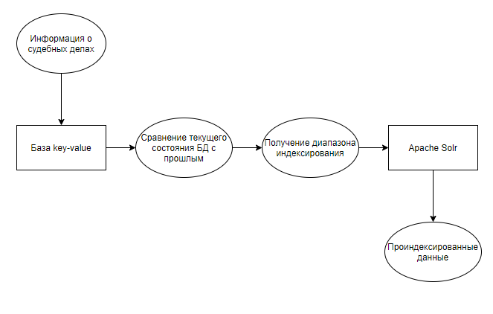
Анализ предметной области Объект автоматизации

Slide 5
Анализ конкурентов
Система реализует специфическую задачу и создана для обработки данных исключительно «Ирбис Аналитики», поэтому не имеет конкурентов.

Slide 6
Функции системы
Отслеживание текущего состояния БД key-value
Фильтрация и сборка данных из БД
Формирование диапазонов индексирования
Отправка данных на индексирование в Apache Solr
Отслеживание состояния индексирования

Slide 7
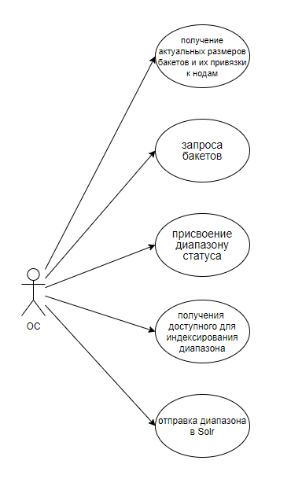
Варианты использования

Slide 8
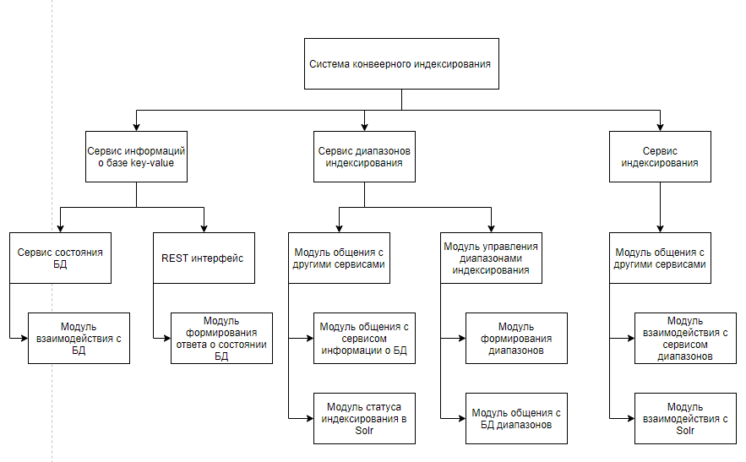
Структурная схема

Slide 9
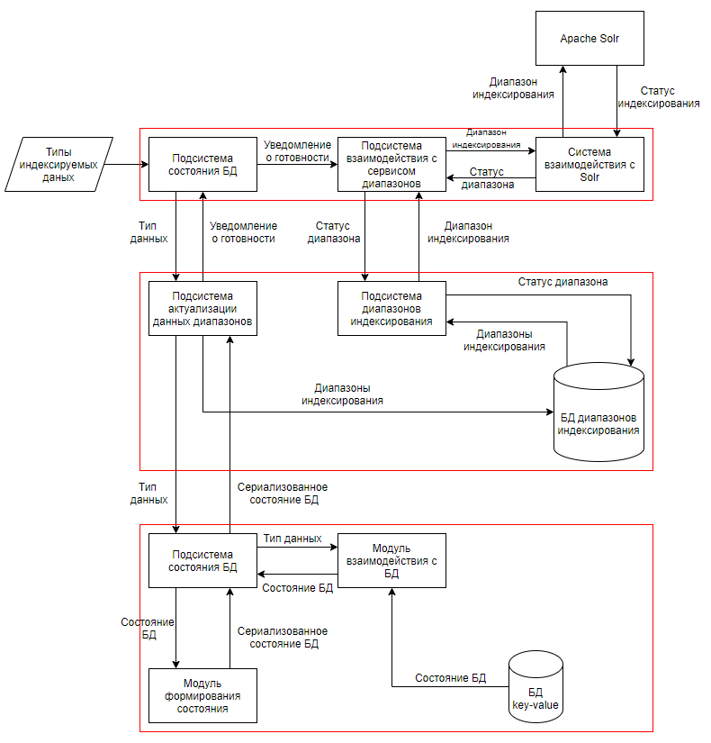
Связи между модулями системы

Slide 10
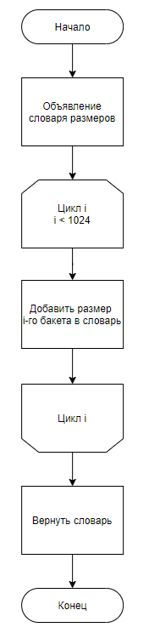
Алгоритм получения информации о базе данных key-value

Slide 11
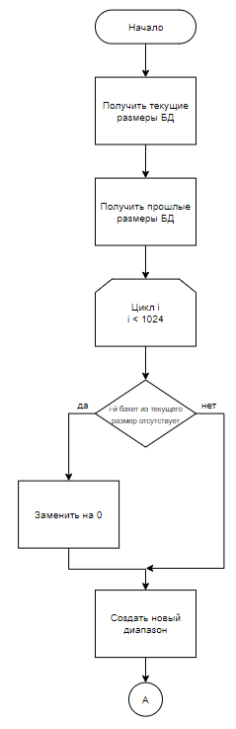
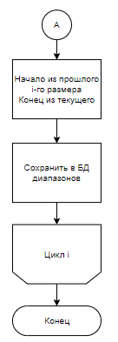
Алгоритм формирования диапазона

Slide 12
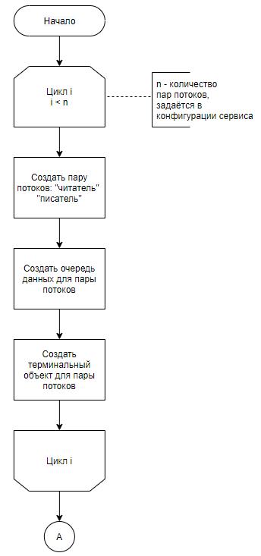
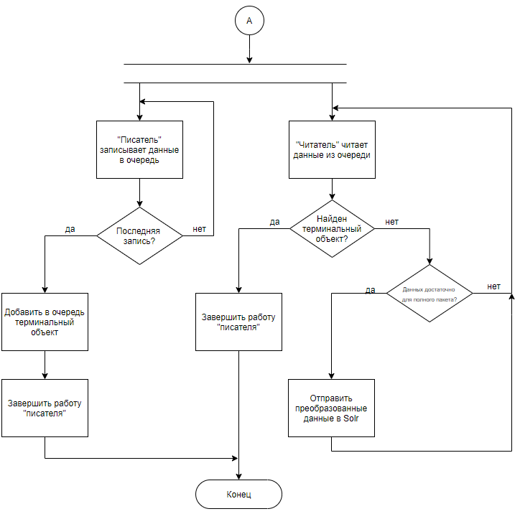
Алгоритм отправки данных на индексацию

Slide 13
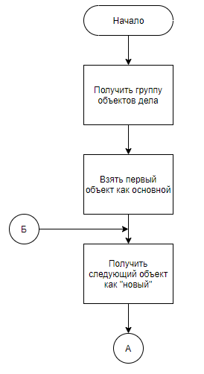
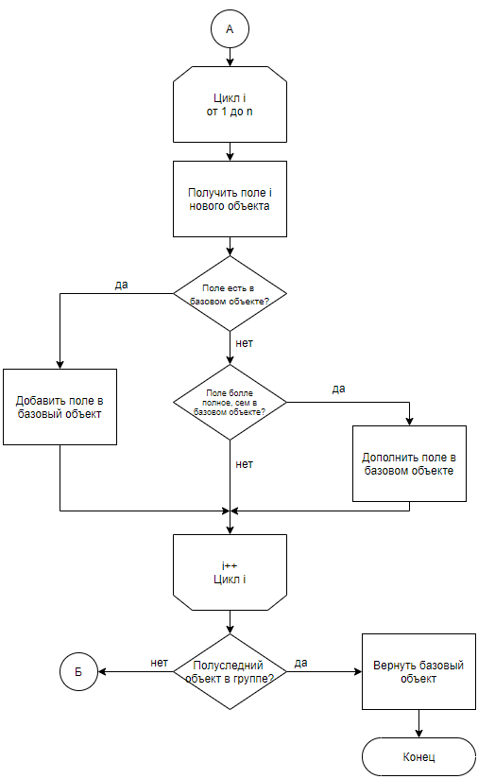
Алгоритм преобразования группы данных

Slide 14
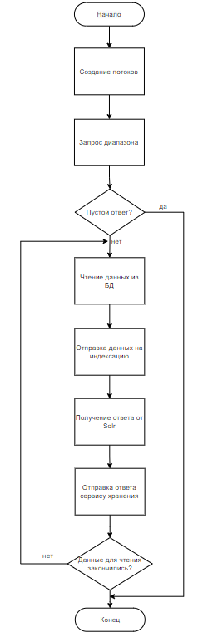
Алгоритм работы сервиса индексации

Slide 15
